Slide 1
计算机系统结构

Slide 2
课程基本情况
1．学分：4 学时：50
（课内学时：20 研讨学时：10 实验学时：20 ）
2．课程性质：学科基础课
3．首选教材：徐炜民、严允中，《计算机系统结构》，电子工业出版社，2003年
参考教材：郑纬民、汤志忠，《计算机系统结构》（第二版），清华大学出版社，2003年
参考书目：黄 铠，计算机结构与并行处理, 科学出版社，2000年
4．考核形式：线上/线下考核
5、成绩评定：总评成绩=平时成绩*40%+期末成绩*60%；平时成绩=学习态度（出勤，作业）*20%+上机实验成绩*30%+研讨课成绩*50%

Slide 3
教学目的
目的：
理解和掌握计算机系统结构的基本概念和基本原理，了解并能对计算机系统结构性能进行分析和评介，理解本课程介绍的各种并行处理技术，原理和应用

Slide 4
课程内容
（一）计算机系统结构导论
1. 计算机系统结构
2. 计算机系统设计技术
3. 系统结构评介标准
4. 计算机系统结构的发展
（二）计算机系统结构合成
1．数据表示
2．指令格式优化设计
3．指令系统功能设计

Slide 5
课程内容
（三）存储系统结构
1． 存储系统的层次结构
2． 地址映像与变换
3． 并行主存系统
4． cache存储器
5． 虚拟存储器
（四）流水线结构
1.流水线结构原理
2．流水线技术指标
3．流水线相关处理
4．超级流水线处理机

Slide 6
课程内容
（五）并行处理机
1． 并行的概念
2． 并行处理机基本结构
3． 互连网络
4． 阵列处理机
（六）多核和多处理机
1． 多处理机的概念
2． 多处理机结构
3． 多处理机的软件
4． CPU发展和多核结构

Slide 7
课程内容
（七）现代计算机系统结构
1． 集群计算机系统结构
2． 网格技术
3． 云技术

Slide 8

第一章计算机系统结构的基本概念
1 .计算机发展史
2 .计算机基础理论建立
3 .计算机系统的层次结构
4 .计算机系统结构定义
5.计算机系统结构分类方法

Slide 9
计算机发展史
五次更新换代
  第一代 （1945-1954）
    电子管、继电器存储器；单个CPU；顺序完成定点运算；机器语言或汇编语言；CPU程序控制I/O
  第二代（1955-1964）
    分离式晶体三极管、二极管、铁氧体磁芯；变址寄存器、浮点运算、多路存储器；I/O处理机；高级语言、子程序库
  第三代（1965-1974）
    小规模或中规模集成电路；微程序控制；流水线、高速缓存和先行处理机；多道程序设计、分时操作系统
  第四代（1975-1991）
    大规模或超大规模集成电路，半导体存储器；共享存储器或分布式存储器的并行计算机及专用操作系统、专用语言等
  第五代（1991至今）
    VLSI更加完善的处理机和存储器芯片；大规模的并行处理
换代的标志
  计算机的器件
  系统结构的特点

Slide 10
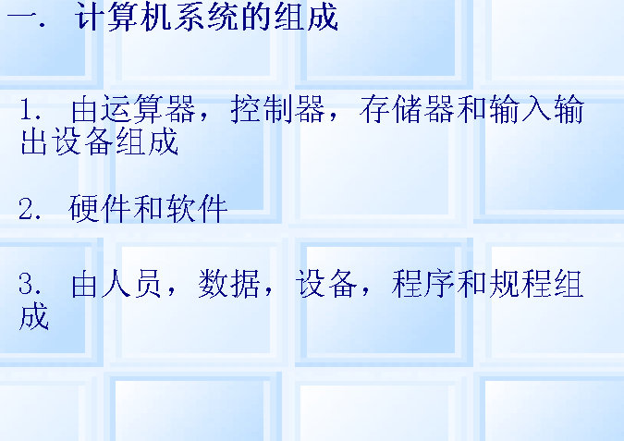
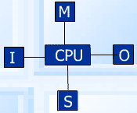

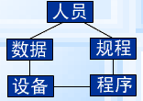

计算机系统的基本概念

Slide 11


计算机系统的功能和结构
计算机系统的层次结构
计算机系统的功能模型
计算机系统的功能层次
计算机硬件结构描述级别

Slide 12
一、 计算机系统的功能模型
*.计算机系统=硬件+软件==>二者是不可分割的整体
*.一个信息处理过程，可用控制流程的概念来描述，控制流程的实现方法：
1)全硬件：组合逻辑
2)硬+软：微程序+硬逻辑
3)全软件：程序

Slide 13
*.计算机的语言：用以描述控制流程的有一定规则的字符集合(字符串)。
计算机使用语言：微指令-->机器指令-->OS命令-->汇编指令-->高级语言-->应用语言。

Slide 14
虚拟机：由软件实现的机器。
虚拟计算机
广义语言
控制信息
编译或
解释器
作用对象
观察者
状态信息

Slide 15

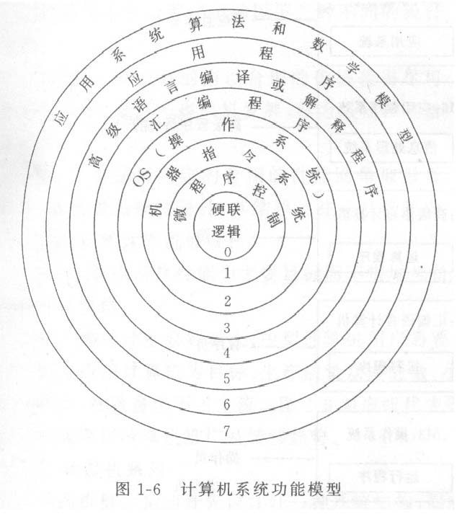
*.计算机系统功能模型

Slide 16
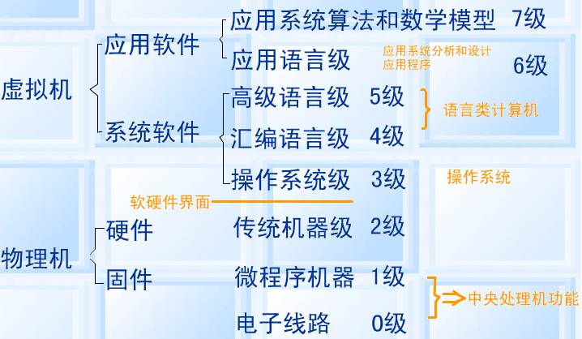
二、 计算机系统的层次结构

Slide 17
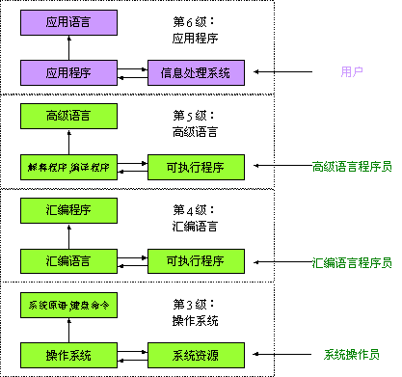
计算机系统的层次结构

Slide 18
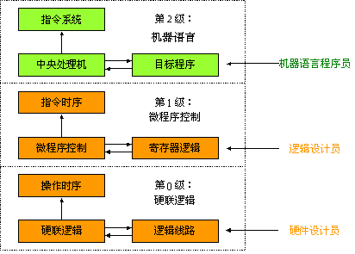

Slide 19
*.M0：硬联逻辑，实现微指令本身的控制顺序。
*.M1：微程序控制：对机器指令译码对应一个微指令序列，出微操作信号。M0+M1=CPU

Slide 20
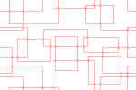
*.M2：机器语言计算机：计算机的指令系统。
*.M3：OS，指出了计算机的功能。
*.M4.M5：程序员使用计算机。

Slide 21
*.M6:非专业人员使用计算机
*.M7:应用系统分析和设计,建立数学模型,算法,确定系统配置.

Slide 22

计算机系统结构的定义
计算机系统结构（Computer Architecture）
计算机的组成（Computer Organization）
计算机实现（Implementation）
系统结构、组成、实现之间关系
计算机系统设计方法
系统结构设计准则

Slide 23
一、 计算机系统结构(computer architecture)
计算机系统结构(computer architecture)又称计算机体系结构。其经典定义是1964年Amdahl在介绍IBM360系列机时提出：计算机系统结构是程序员所看到的计算机属性，即概念性结构与功能特性。
程序员：汇编语言、机器语言、编译程序、操作系统
看到的：编写出能够在机器上正确运行的程序所必需了解的

Slide 24
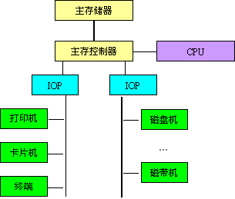
概念性结构

Slide 25
功能特性
数据表示：硬件能够直接认别和处理的数据类型；
寻址方式：寻址单位、寻址方式的种类和地址运算等；
寄存器组织：操作数寄存器，变址寄存器，控制寄存器及专用寄存器的定义、数量和使用规则等；
指令系统：操作类型、格式，指令间的排序控制等；
中断系统：中断类型、中断级别和中断响应方式等；
存储系统：编址单位、编址方式和最大寻址空间等；
处理机工作状态：定义和切换方式，如管态和目态等；
输入、输出系统： 数据交换方式、交换过程的控制等；
信息保护：信息保护方式和硬件对信息保护的支持等。

Slide 26
透明性概念
* 确定存在
* 用户无法控制和设置
* 一种本来存在的事物或属性，从某种角度看似乎不存在

Slide 27
对计算机系统，不同位置的观察者所看到的计算机属性是不一样的,低层次看到的，对于高层次往往是透明的。

Slide 28

例1：在M2级（机器语言计算机）看到的指令系统（操作类型，寻址方式等）和输入/输出设备连接方式等，在M5、M6级（高级语言,应用系统）却可“透明”。

Slide 29
例2：CPU的类型、型号、主存储器容量等
  对应用程序员 透明
  对系统程序员、硬件设计人员 不透明
  浮点数指令、乘法指令
  对高级语言程序员、应用程序员 透明
  对汇编语言程序员、机器语言程序员 不透明
  数据总线宽度、微程序
  对汇编语言程序员、机器语言程序员 透明
  对硬件设计人员 不透明

Slide 30
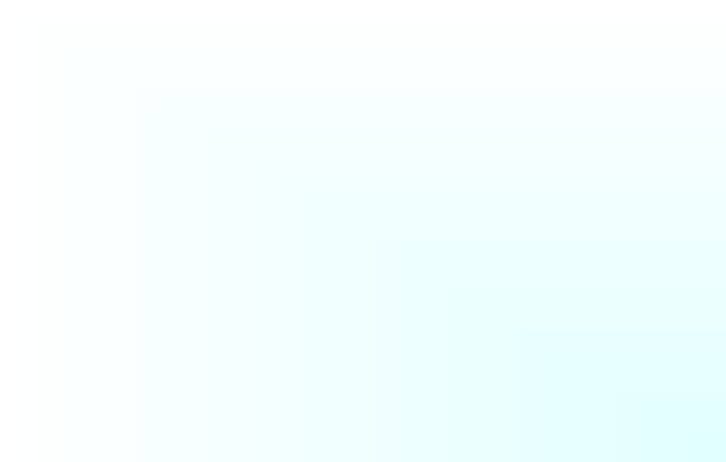
系统结构定义：
计算机系统中对各级之间界面的定义及其上、下的功能分配。

Slide 31
计算机系统结构研究对象：
计算机物理系统的抽象和定义。
具体包括：
数据表示：定点，浮点，编码方式等。
寻址方式：寻址种类，地址运算等。

Slide 32
寄存器定义：通用寄存器，专用寄存器等定义，作用，结构。
指令系统：操作类型，格式，指令排序，控制（微指令）。
中断系统：中断种类，优先级，屏蔽，响应过程，中断向量。

Slide 33
机器工作状态定义和切换：管态，目态等定义，切换。
I/O系统：
I/O口访问方式（用I/O指令 or MEM映射）。
I/O数据源，目的，传送等。
I/O工作结束与出错等。
I/O通信方式。
Notes:
当中央处理器处于管态时可执行包括特权指令在内的-切机器指令； 当中央处理器处于目 态时不允许执行特权指令。 所以，操作系统程序占用中央处理器时，应让中央处理器在管 态下工作，而用户程序占用中央处理器时，应让中央处理器在目态下工作

Slide 34
二、 计算机组成(computer organization)
*.计算机组成：计算机系统结构的逻辑实现。
*.计算机系统结构与组成差别:

Slide 35

例1：确定指令系统功能--系统结构。
指令的实现：取
指，取操作数，运算，
送结果--组成。

Slide 36

例2：确定有乘，除法指令--系统结构。
用乘法器还是用加法器右移加实现--组成。

Slide 37
例3：确定MEM容量，编址方式（按bit，byte，word访问）--结构。
MEM速度，逻辑结构，性能价格比--组成。

Slide 38
*.组成包括:
数据通路宽度。
专用部件设置，根据速度造价，使用状态，设置可用部件（乘、除法器、浮点运算部件、I/O处理器等）。

Slide 39
部件共享和并行执行。
组成方式：控制器结构（组合逻辑，PAL，微程序），单机or多机。
指令是取技术和预估，预判技术应用。
可靠性技术。
器件选择:集成度,速度。

Slide 40


三、 计算机实现(implementation)
*.计算机实现:计算机组成的物理实现
*.组成与实现差别

Slide 41
例1:乘法指令用乘法器还是用全加器右移加--组成。
乘法器或加法器用什么器件线路及工艺技术--实现。

Slide 42

*.实现包括:
器件选择,功能板块划分(印刷板),接插件联结。
专用芯片设计。
CPU物理结构。

Slide 43
MEM物理结构。
BUS驱动。
部件生产工艺和整机装配 。
机箱外形和金属结构设计。

Slide 44
系统结构、组成与实现之间的关系
*.系统结构是计算机系统的软硬件界面
*.组成是计算机系统结构的逻辑实现.
*.计算机实现是计算机组成的物理实现.

Slide 45
*.系统结构设计不要对组成,实现有过多和不合理限制.
*.组成设计应在系统结构指导下,以目前可实现技术为基础.
*.实现应在组成的逻辑结构指导下,以目前器件技术为基础,一性能价格比优化为目标.

Slide 46
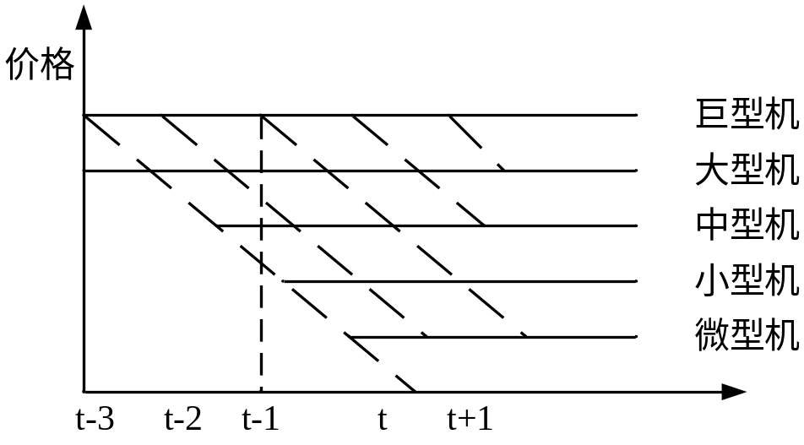
计算机系统结构的特性
1、计算机等级
巨、大、中、小、微

Slide 47

二、系列机概念
利用事先设计好的系统结构，按器件状况和硬件技术研究实现方法，并按速度、价格等不同要求配置各档机器。
数据表示方式一致，系统软件兼容

Slide 48
设计系统结构（软件设计，硬件设计）-->按速度，配置，价格（一档，二…）系列机。
系列机必须保证用户看到的机器属性一致。

Slide 49
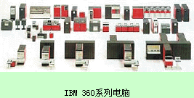
IBM 360 （1964年）
系列中各机型(规模由小到大，功能从弱到强，包括20、30、40、50、65、75等6个型号，后来扩充了25、85、91、195等型号)具有软件兼容性

Slide 50

软件向上(下)兼容：按某档机器编制的程序，不加修改就能运行于比它高(低)档的机器。
向后(前)兼容：按某个时期投入市场的某种型号机器编制的程序，不加修改就能运行于在它之后(前)投入市场的机器。

Slide 51
三、模拟与仿真
1、模拟（Simulation）
B虚拟机（Virtual Machine） A宿主机（Host Machine）
B的一条机器指令用A的一段机器指令解释执行-->模拟

Slide 52
2、仿真（Emulation）
B目的机（Target Machine） A宿主机（Host Machine）
B的一条机器指令用A的一段微程序去解释执行-->仿真。

Slide 53
3、模拟，仿真目的
为了实现
不同系统结
构的机器间
的软件移植
M4以上应用
M5：高级语言
M3：OS
M4：汇编
M2：机器语言
M3：OS
B 虚拟机
模拟
M2：机器语言
仿真
M1：微程序
A 宿主机

Slide 54
完整的模拟包括：指令系统,操作系统，存储系统，I/O系统等。
仿真可提高速度，但某些指令，存储系统，I/O系统，微程序无法仿真，在系统结构差别不太大机器中适用。模拟方法灵活但效率低。往往是模拟与仿真并用
--用于开发系统。

Slide 55
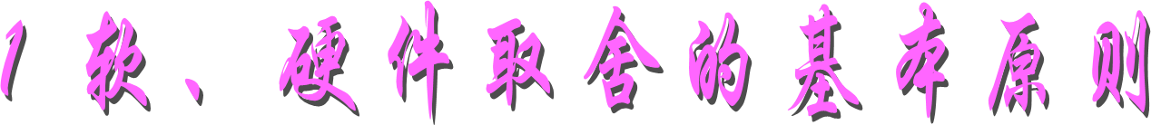
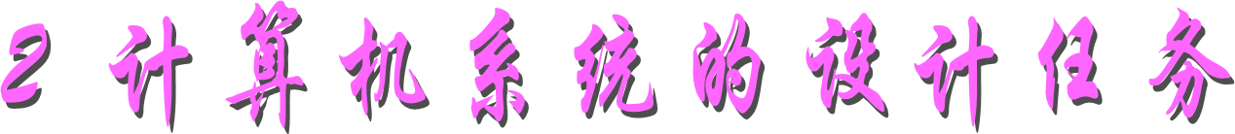

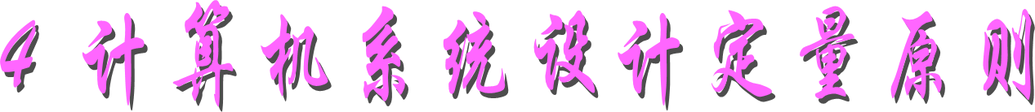
计算机系统设计方法

Slide 56
目标：高性价比
降低硬件成本、提高系统灵活性和适应性等运算速度下降
软件
提高运算速度
提高硬件成本、降低系统灵活性和适应性等
硬件

Slide 57
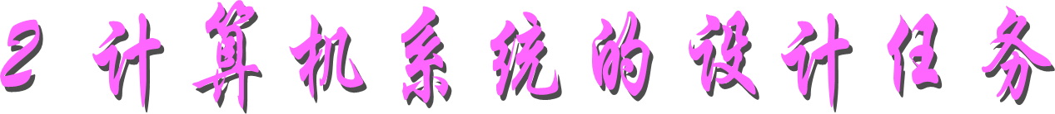
1、确定用户对计算机系统的功能、价格和性能要求
  应用领域
  软件兼容层次
  操作系统需求
  标准

Slide 58
2、软、硬件平衡
用软件实现优点是设计容易，修改方便；用硬件实现优点是速度快，有较好性能。但并非硬件实现一定比软件实现速度快，算法在其中起重要作用，

Slide 59
符合今后发展的方向
一个成功的系统结构设计应能承受软、硬件发展和应用的变化。因此，设计时必须注意计算机技术和计算机应用的发展趋势，这样，才能延长机器的使用寿命。
在硬件设计中必须考虑易扩性、兼容性，便于今后机器的升级换代
存储系统（尤其是主存）必须要有可扩性
要求系统结构对编译器支持进一步提升

Slide 60


由上向下or由下而上均使软，硬件设计脱节。正确方法是，中间开始，即软/硬件界面。 往往先硬后软，软硬统筹。

Slide 61
由上往下
做法：确定用户需求，逐级向下设计、优化
优点：很好的应用效能，适于专用机设计
缺点：应用变化会导致系统效率急剧下降

Slide 62
由下往上
做法：根据现有器件和参照现有机器，从下往上设计
缺点：容易软、硬件脱节，软件无法优化。
不适合现在芯片技术飞速发展的今天。

Slide 63
中间开始
做法：从软、硬交界面开始。合理分配软、硬件功能。
优点：同时进行，缩短设计周期，利于软、硬件交互协调。

Slide 64
*.设计步骤:
1、需求分析
应用环境（实现，分时网络，远程，数据处理，计算等），语言种类和特性，外设特性，对OS要求，技术经济和市场分析。

Slide 65

2、需求说明：
设计准则（造价，可靠性，可行性,可扩性，兼容性，速度，安全性）功能说明，器件性能，易于程序设计。

Slide 66

1、Make the common case fast (加快经常性事件的速度)
Improving the frequent event, rather than the rare event, will obviously help performance.

Slide 67
2、Amdahl’s 定律
系统中某部件因采用某种更快执行方法后整个系统性能的提高与这种执行方式的使用频率或占总执行时间的比例有关

Slide 68
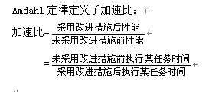

Slide 69
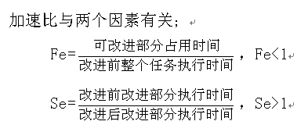

Slide 70
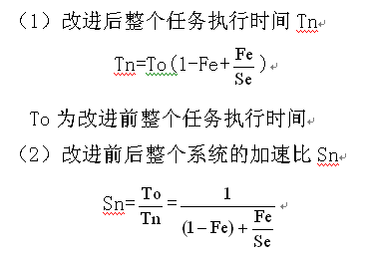

Slide 71
Example:
设求浮点数平方根FPSOR操作占整个测试程序执行时间的20%。一种实现方法是采用FPSQR硬件，使其速度加快到10倍。另一种实现方法是使所有浮点数指令FP速度加快到2倍，同时，设FP指令占整个程序执行时间50%。请比较两种方案优劣。

Slide 72
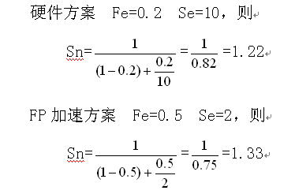

Slide 73

3、The CPU Performance Equation（CPU性能公式）
CPU性能取决三个要素；时钟频率f；每条指令时钟周期数；指令条数IC。时钟周期T=1/f。一个程序执行时的CPU时间可表示为；
CPU时间=CPU时钟周期总数*时钟周期T

Slide 74
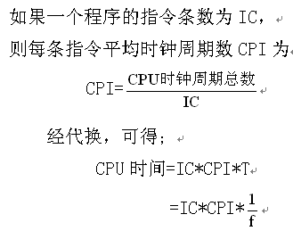

Slide 75


Slide 76

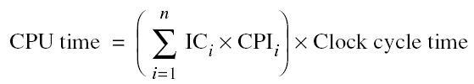
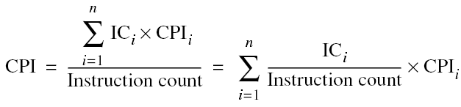

Slide 77
4、程序访问的局部性原理
经统计：一段时间90％的时间去执行10％的程序代码，即大部分时间是访问程序的局部空间。
程序访问的局部性是构建存储体系和建立Cache的理论基础。

Slide 78


现代计算机系统结构的研究领域

Slide 79



Flynn分类法
冯氏分类法
Handler分类法

Slide 80
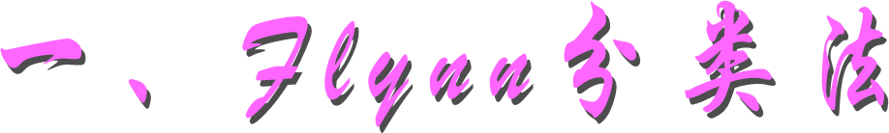
*.1966年 M.J.Flynn提出如下定义
(1)指令流(Instruction Stream)：机器执行指令序列。

Slide 81
(2)数据流(Data Stream)：
指令流调用的数据序列。
(3)多倍性（Multiplicity)：
在系统最受限制的部件上，同时处于同一执行阶段的指令或数据的最大的个数

Slide 82
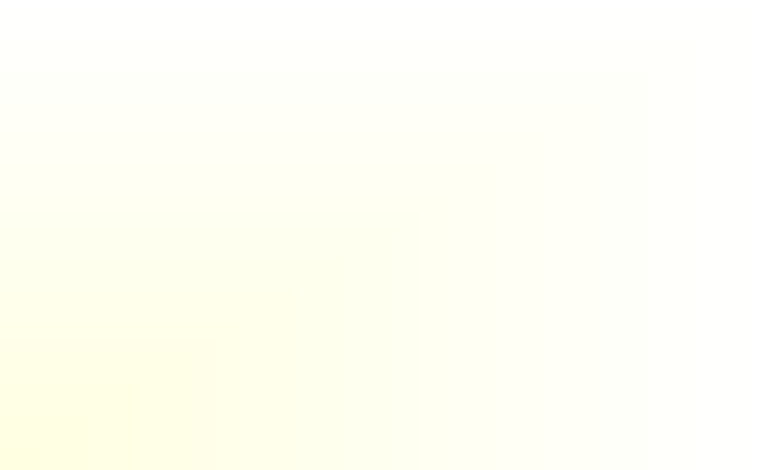
*.据此,Flynn将系统结构分成
SISD:单指令流单数据流。
SIMD:单指令流多数据流。
MISD:多指令流单数据流。
MIMD:多指令流多数据流。
SPMD:单程序多数据流。

Slide 83


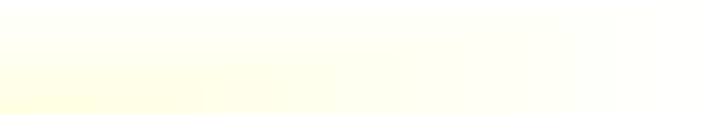
SISD:单指令流单数据流
*.串行计算机
由一个控制部件管理

Slide 84
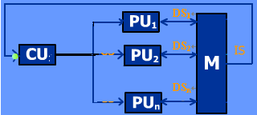

SIMD:单指令流多数据流
*.并行处理机（阵列机）
由一个控制部件管理，多个PU接受CU来的同一条指令

Slide 85

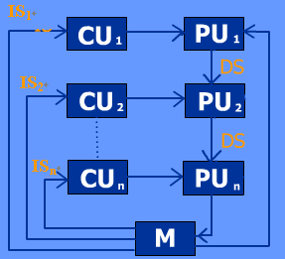
MISD:多指令流单数据流
*.无实用价值

Slide 86
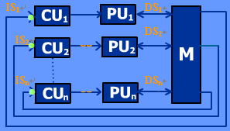
MIMD:多指令流多数据流
*.多处理机和多计算机

Slide 87
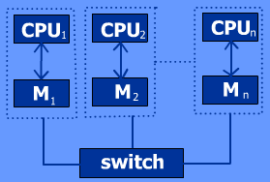
SPMD:单程序多数据流
*.基于Cluster

Slide 88
二、冯氏分类法
*.1972年，冯译云提出，按最大并行度进行分类。
*.最大并行度Pm定义：系统在单位时间内能够处理的最大二进制位数。

Slide 89
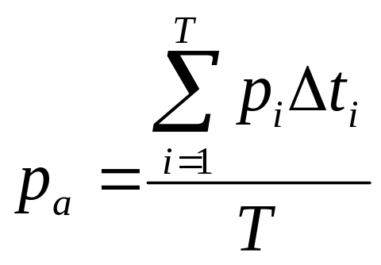
*.平均并行度
在Ti时间内处理的二进制位数Pi,则在T个时钟周期内，平均并行度为Pa。
*.平均并行度取决于系统的运用程度，与应用程序有关。

Slide 90
最大并行度P_{m}定量地反映了对数据处理的并行性。 P_{m} =n*m
n：同时处理时一个字中的二进制位数；
m：能同时处理的字数。

Slide 91
*.冯氏的结构分成
WSBS "字串"位串 n=1 m=1
第一代计算机发展初期的纯串行计算机
WPBS "字并"位串 n>1 m=1
WSBP "字串"位并 n=1 m>1
WPBP "字并"位并 n>1 m>1

Slide 92

注：
N：字宽，即在一个字内同时处理的二进制位数。
M：位片宽度，在一个位片中(例CPU)能处理的字数。

Slide 93
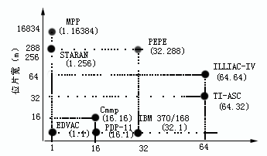
横坐标代表字宽（n位），即在一个字中同时处理的二进位数；纵坐标代表位片宽度（m位），即在一个位片中能同时处理的字数。于是，一个系统的最大并行度就可以用这两个量的乘积，即用通过该点的水平线和垂直线与两坐标轴围成的矩形面积来表示。

Slide 94
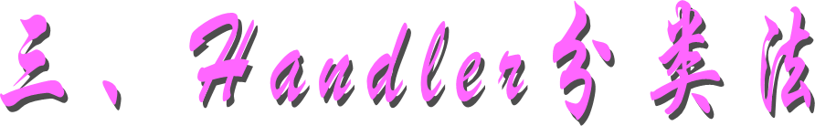
*.1977年 Wolfgan Handler提出按并行度和流水线进行分类。

Slide 95
*.将硬件分三个层次：
(1)处理机控制部件（PCU即CPU）个数 k。
(2)算术逻辑部件(ALU)or处理部件（PE）个数 d。
(3)位级电路（Bit-Level Circuit即BLC）的并行-流水线处理。[BLC对应于在ALU中进行一位运算所需的组合逻辑电路]

Slide 96

*.计算机系统结构用下列公式表示：
t（系统型号）=（k,d,w）
*.把流水线特性加入
T（系统型号）=（k*k’,d*d’,w*w’）
其中k’，d’，w’为各流水线级数

Slide 97
现代计算机系统的分类和发展过程
一、分类
从计算机系统结构的观点看，可以分为：
单处理系统
并行与多处理系统
分布式处理系统

Slide 98
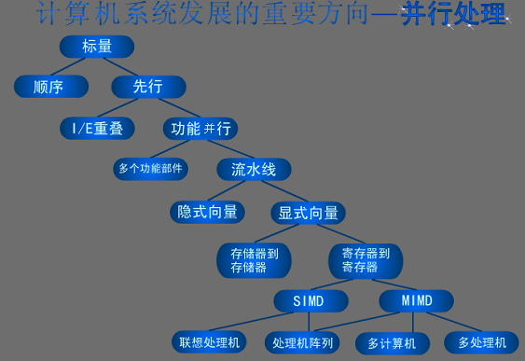

Slide 99
二、软件对系统结构的影响
软件相对硬件成本越来越贵。
软件产量和可靠性提高越来越困难
软件危机
计算机系统发展和应用扩大，积累了大量成熟的系统软件和应用软件
如何保护用户投资？
要求软件具有兼容性，即可移植性

Slide 100
方法：
1、系列机
2、模拟和仿真
3、采用统一的高级语言方法
标准化很重要，但难以短期内解决

Slide 101
三、价格对系统结构的影响
除非用户对性能的渴望很大，否则都希望获得好的性价比
四、应用对系统结构的影响
专门为某个领域设计专用计算机，计算效率高
例如：高结构化的数值计算：气象模型、流体流动、有限元、蒙特卡洛模型等

Slide 102
四、VLSI对系统结构的影响
五、技术的发展对价格的影响
采用不同技术的计算机获得性能价格比不同。某一系统结构性能超过某种器件技术的极限值时，就要采用新器件了。
六、算法对系统结构的影响

Slide 103
现代计算机系统结构的研究方向
RISC
Client/server结构
Mpp矢量模式（Vector Mode)
Massively Parallel Processing并行处理
Cluster

